Slide 1
Руськополянський заклад загальної середньої освіти І-ІІІ ступенів №2 Руськополянської сільської ради
Підпроєкт Ліги старшокласників
“Пишаємось тобою, рідний краю!”

Slide 2
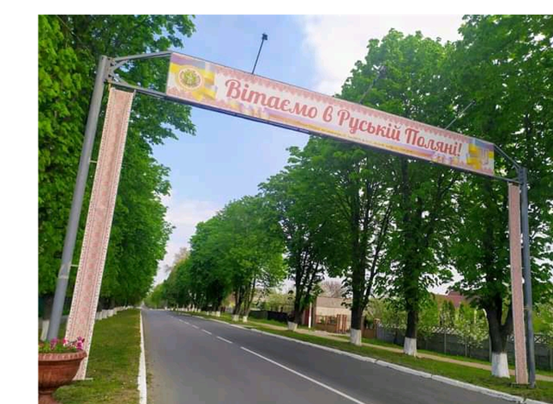
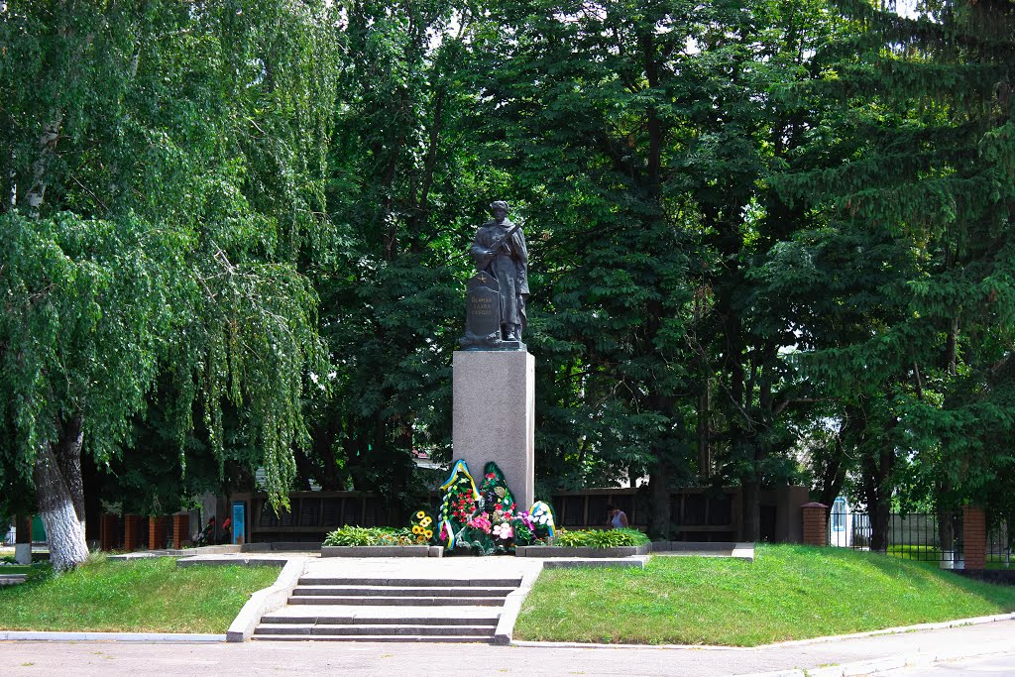
Одна Батьківщина, і двох не буває, Місця, де родилися, завжди святі. Хто рідну оселю свою забуває, Той долі не знайде в житті.
У рідному краї і серце співає, Лелеки здалека нам весни несуть. У рідному краї і небо безкрає, Потоки, потоки, мов струни, течуть.
М. Бакая

Slide 3
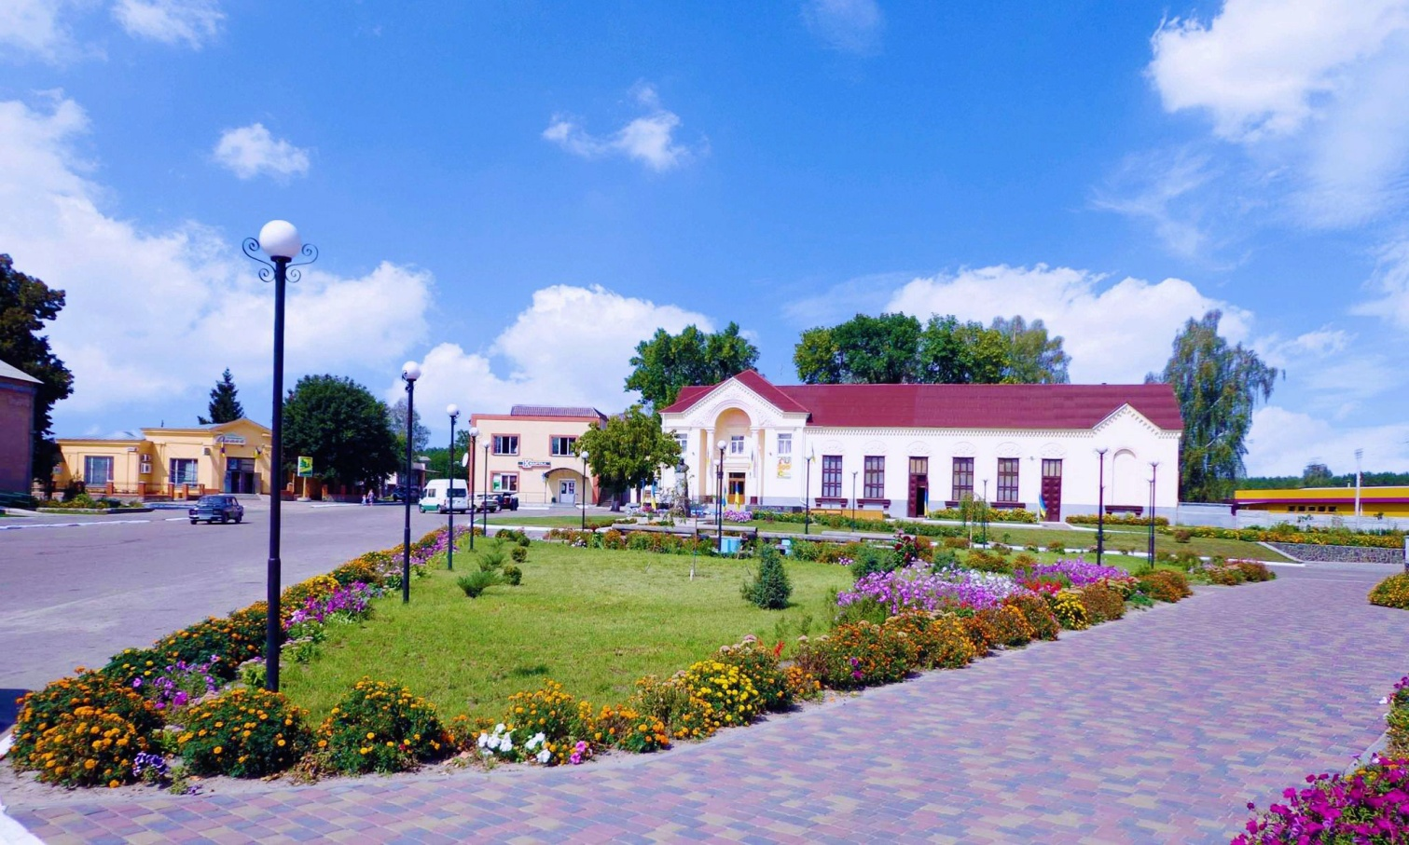
Село Руська Поляна розташоване на лісній рівнині, що розмістилася між Дніпром і Ірдинським болотом, за десять кілометрів на північний захід від міста Черкаси.
Село знаходиться поряд з
містом Черкаси і має розвинену інфраструктуру.
В Руській Поляні працює два заклади дошкільної освіти, два заклади загальної середньої освіти, ЦНАП, амбулаторія, КЗ “Центр надання соціальних послуг”.

Slide 4
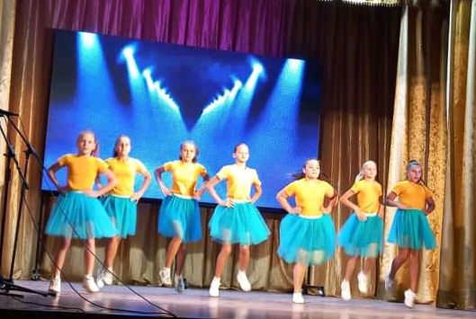
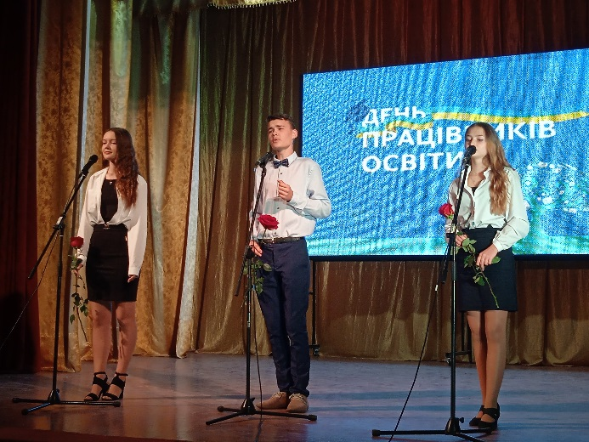
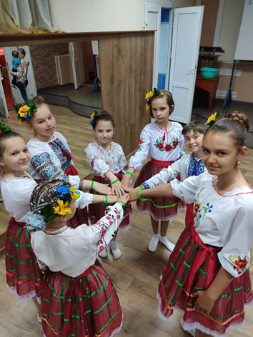
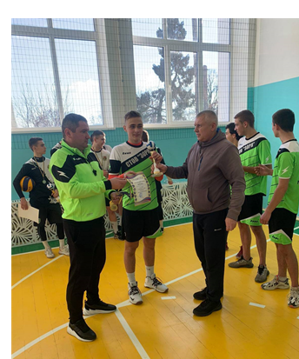
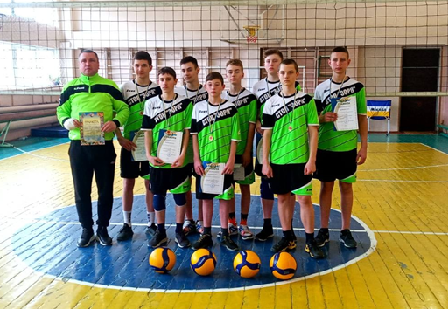
Створено “Центр Культури та Дозвілля” та комунальний заклад “Спорт для всіх”. Діти мають змогу розвивати свої творчі та спортивні таланти

Slide 5
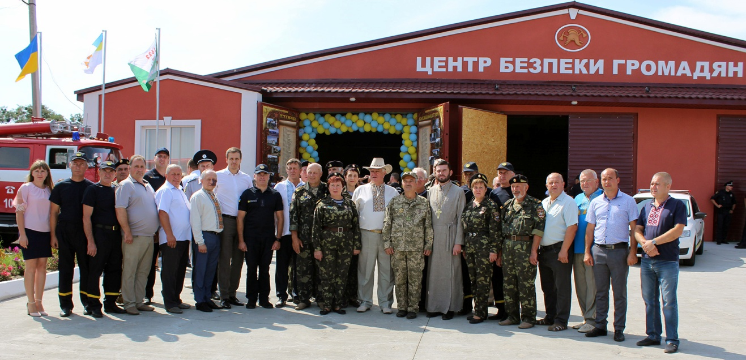
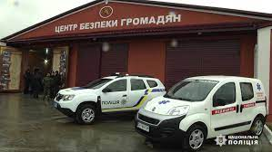
23 серпня 2019 року в селі Руська Поляна відбулось урочисте відкриття Центру безпеки громадян. Участь у побудові якого брали сотні місцевих жителів

Slide 6
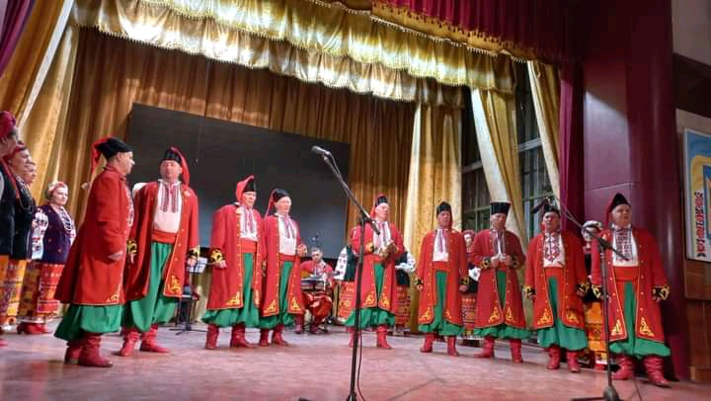
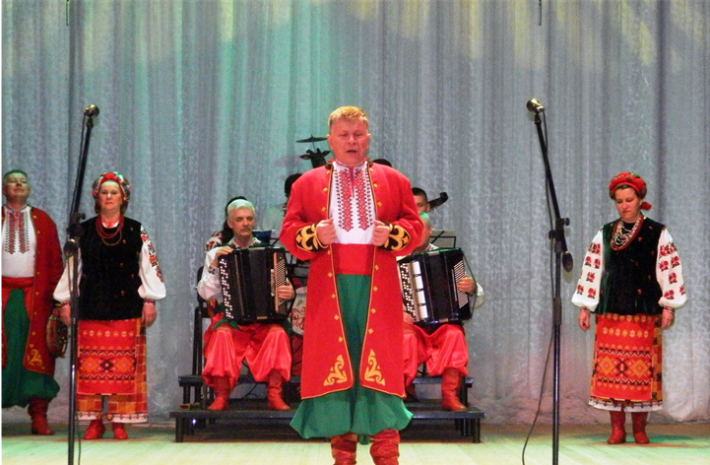
Руськополянський фольклорно-етнографічний народний хор «Поляни» має давню історію. Ним вже багато років керує народний артист України, відомий композитор Олександр Стадник

Slide 7
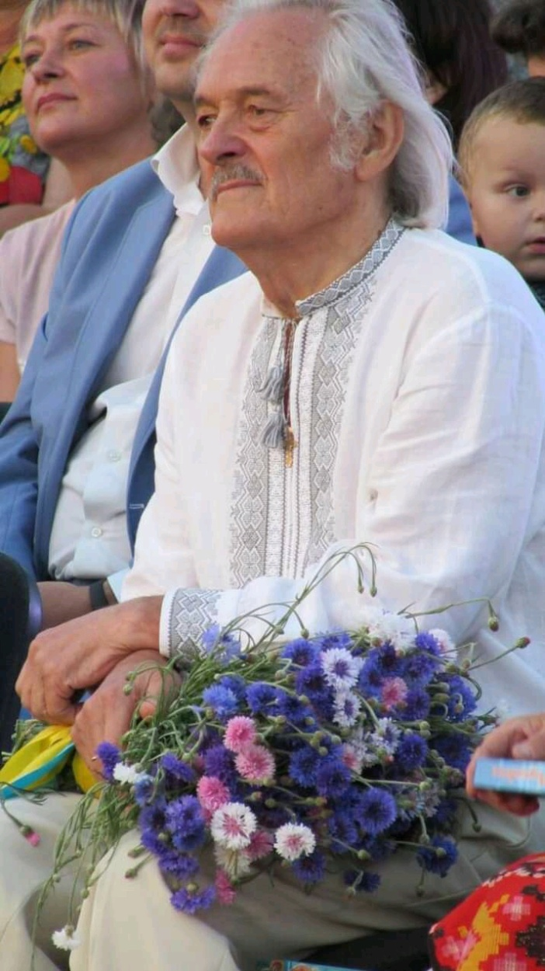
Відомі мешканці села Руська Поляна
Олександр Іванович Стадник
- народний артист України, талановитий хормейстер, блискучий музикант-баяніст
і виконавець пісень.
У творчому доробку Олександра Стадника понад 150 творів, частина яких побачила світ у збірках «Дарую вам пісню», «Батьку мій, лебедю білий», «З Україною в серці»

Slide 8
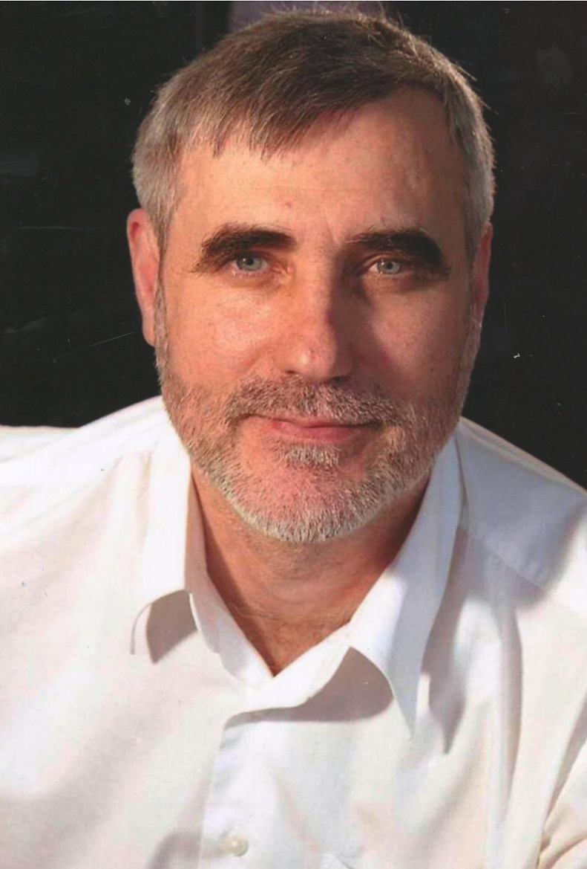
Віктор Сергійович Гирич
Народився 23 жовтня 1952, с. Руська Поляна. Український
театральний режисер; театральний педагог; директор-художній керівник Київського академічного театру юного глядача на Липках.
Заслужений діяч мистецтв України (1995), Народний артист України (2009)

Slide 9
Стадник Олександр Олександрович
Художній керівник та головний диригент
Державного академічного Волинського народного хору,
заслужений діяч мистецтв України

Slide 10
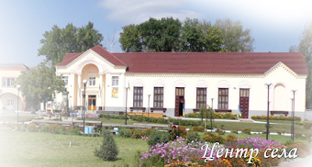
Уклін Вам, предки, шлем через віки
За хліб, за сіль, за пісню над ланами
І за тепло людської доброти,
Яке несем ми з Руської Поляни.
Ми із села йдемо в широкий світ
Та знов і знов вертаєм в край коханий.
Де корінь наш і наш козацький рід,
А родом ми із Руської Поляни.
В. Пономаренко
О. Стадник
Дякую за увагу!
Проєкт підготувала
учениця 10 класу
Руськополянського закладу загальної
середньої освіти І-ІІІ ступенів №2
Остапенко Анастасія

Slide 11
Список використаних джерел
https://web.archive.org/web/20161028021036/http://www.panoramio.com/photo/91929671
https://znaika.com.ua/article1400962292/
https://www.dsns.gov.ua/ua/Ostanni-novini/98047.html
https://www.facebook.com/photo/?fbid=796064601051729&set=g.2206290996118630
http://r-pol.ck.ua/about/history/

